Slide 1

Gouda Tijdmachine een werkgroep van Die Goude i.s.m. SAMH
www.goudatijdmachine.nl

Slide 2
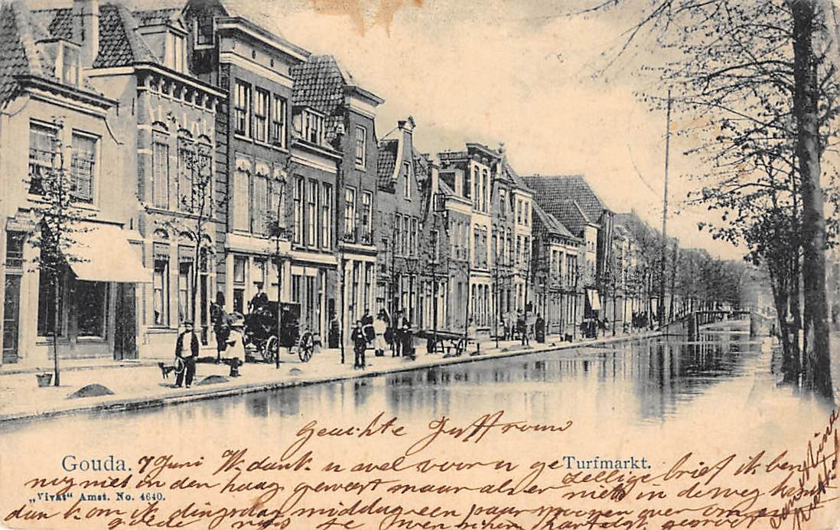
Hoe zwaar was en is Gouda?
Voor beantwoording van deze vraag moet je gegevens
over de Goudse panden verzamelen en vastleggen.

Slide 3
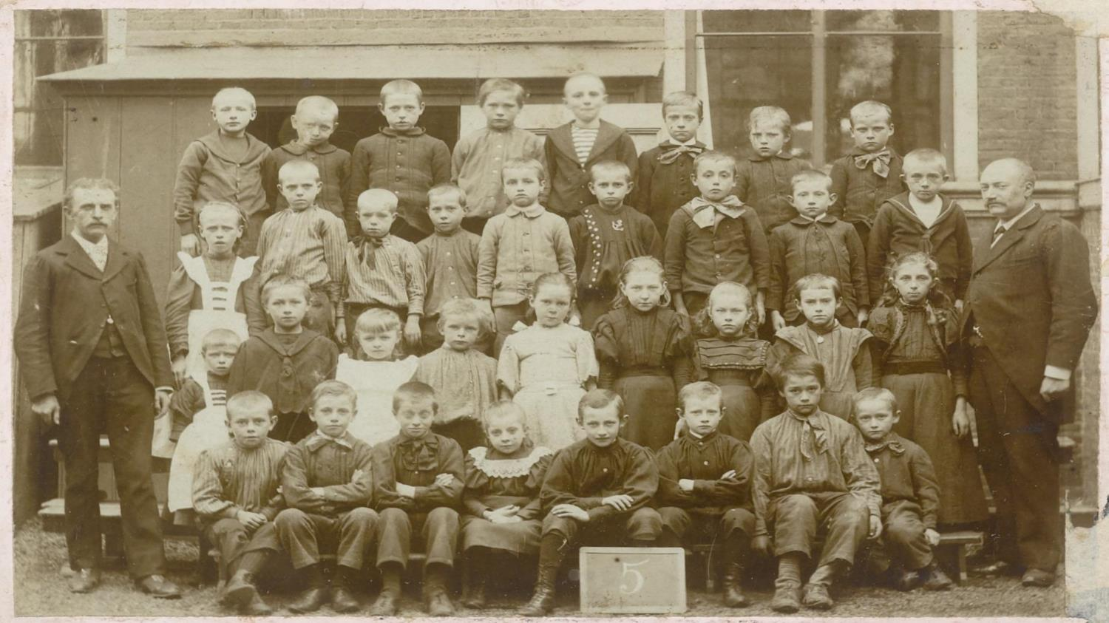
Introductie
Heeft u Goudse
voorouders?
De Gouda Tijdmachine heeft oog voor alle Goudse bewoners, eigenaren, beroepen, enz.

Slide 4
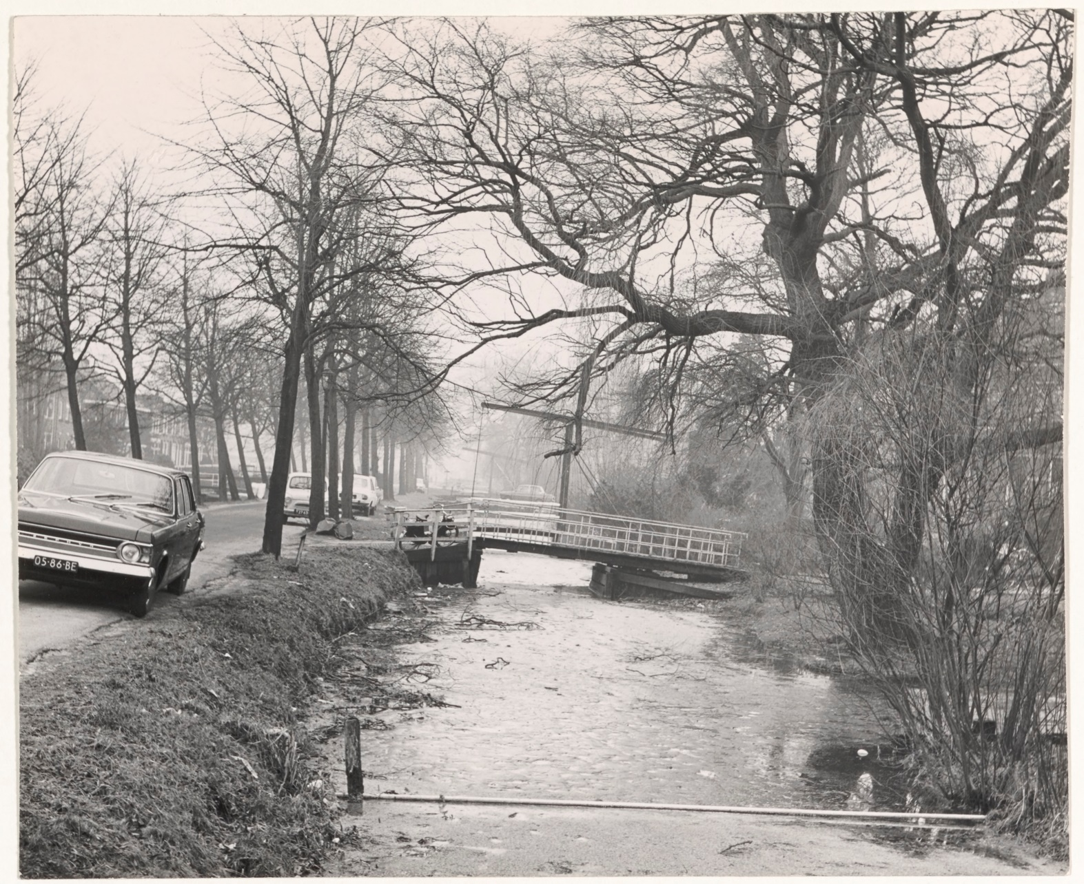
Weet u waar deze foto is genomen?
Via Vele Panden kunt u online meehelpen om foto’s op de kaart te zetten.

Slide 5
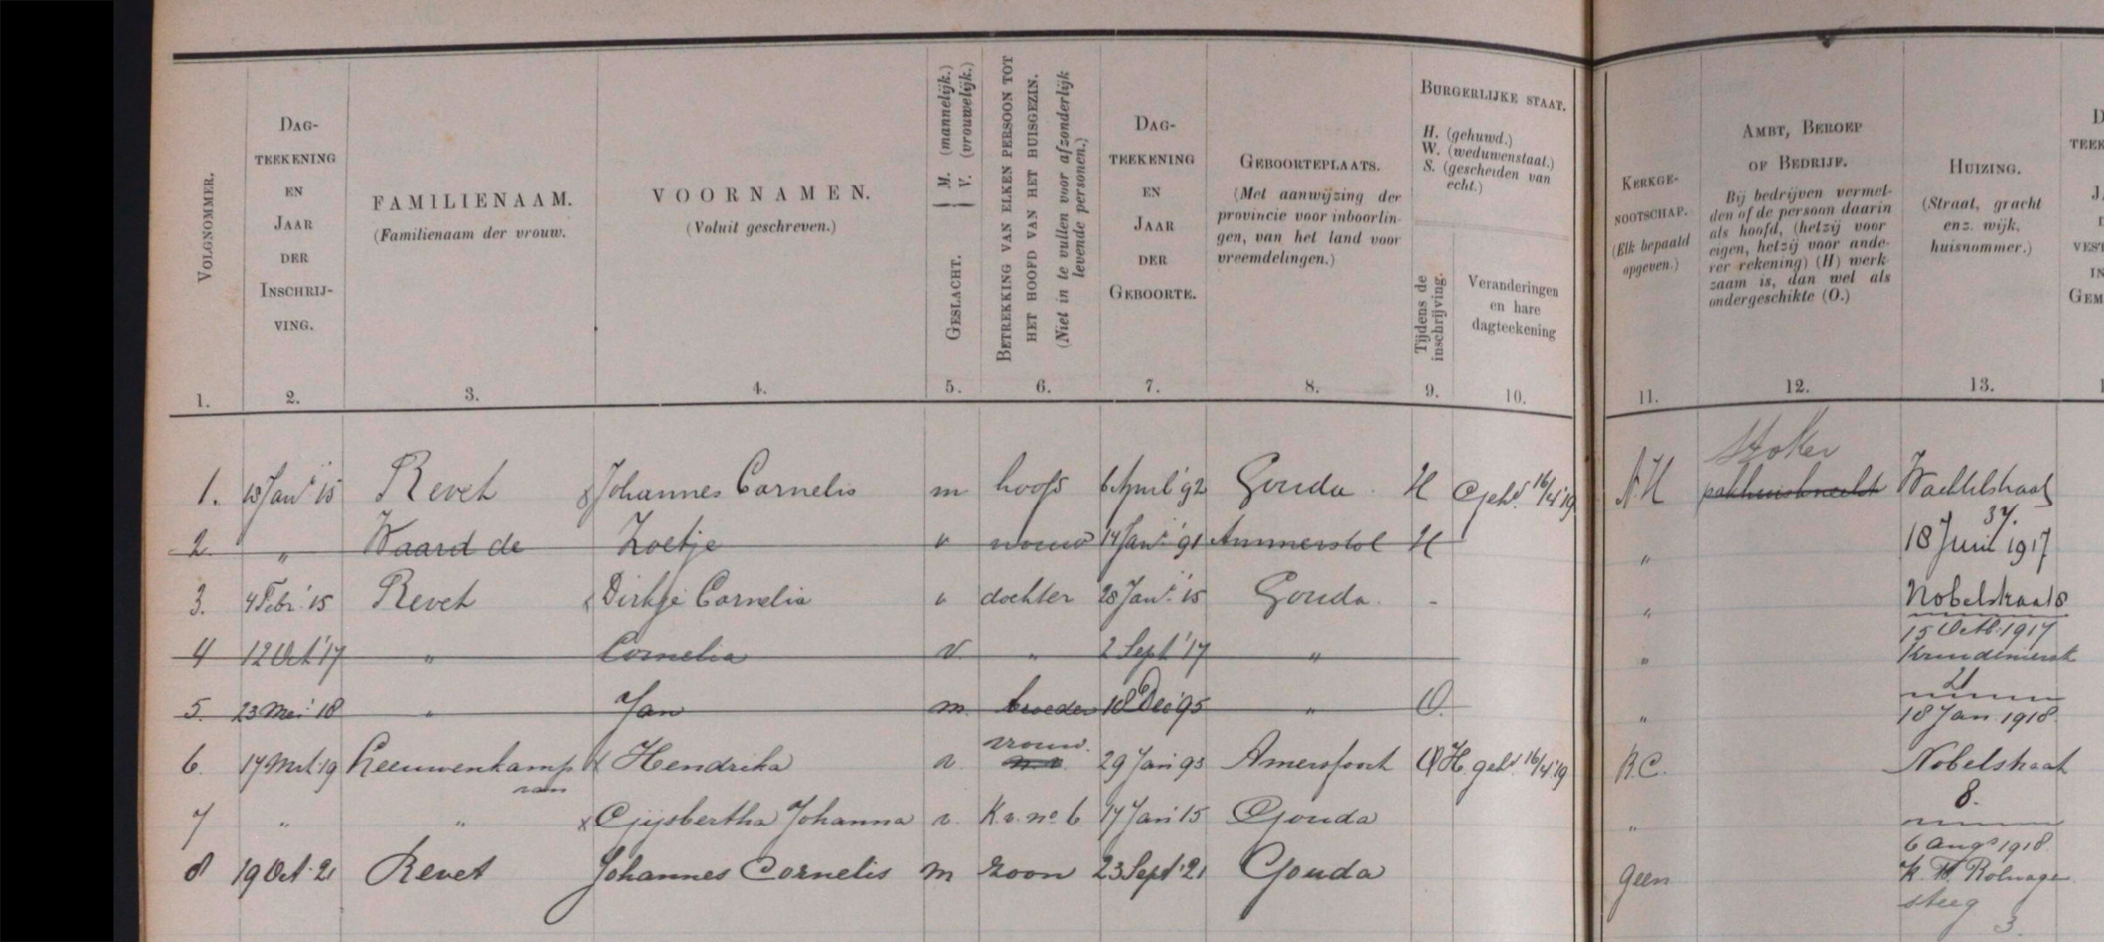
Op welke adressen woonde men?
Via Vele Panden kunt u online meehelpen met adressen noteren vanuit het bevolkingsregister

Slide 6
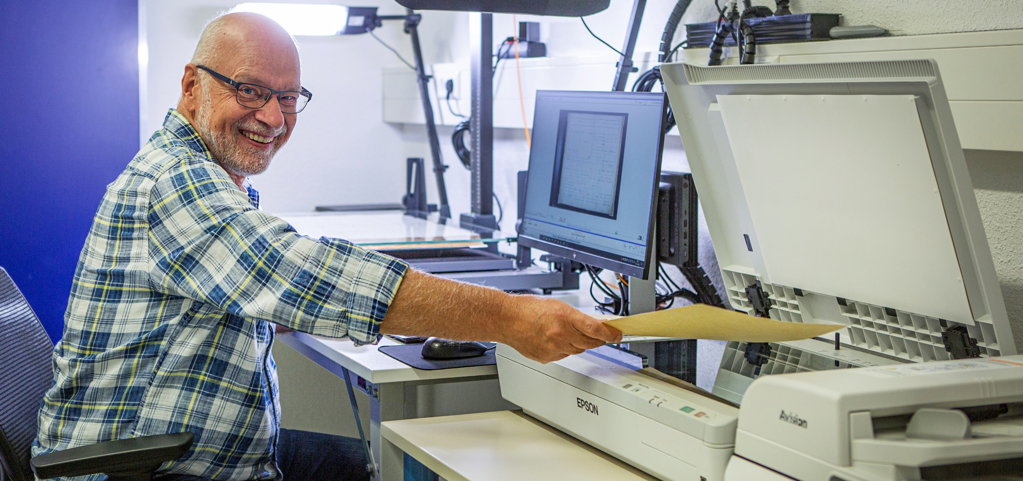
Helpt u een handje mee met scannen?
Het streekarchief scant al veel, maar vanuit de Gouda Tijdmachine willen we meer. Dus helpen we mee op het Gouwe-depot met professionele scanapparatuur.

Slide 7
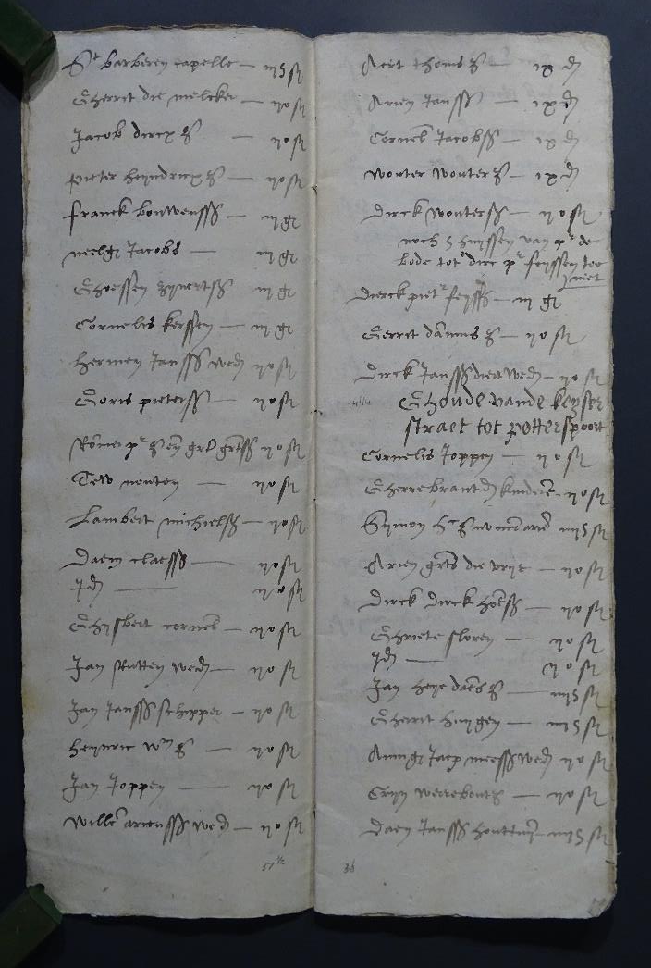
Kunt u dit lezen?
We kunnen uw hulp bij transcriberen/indexeren gebruiken?

Slide 8
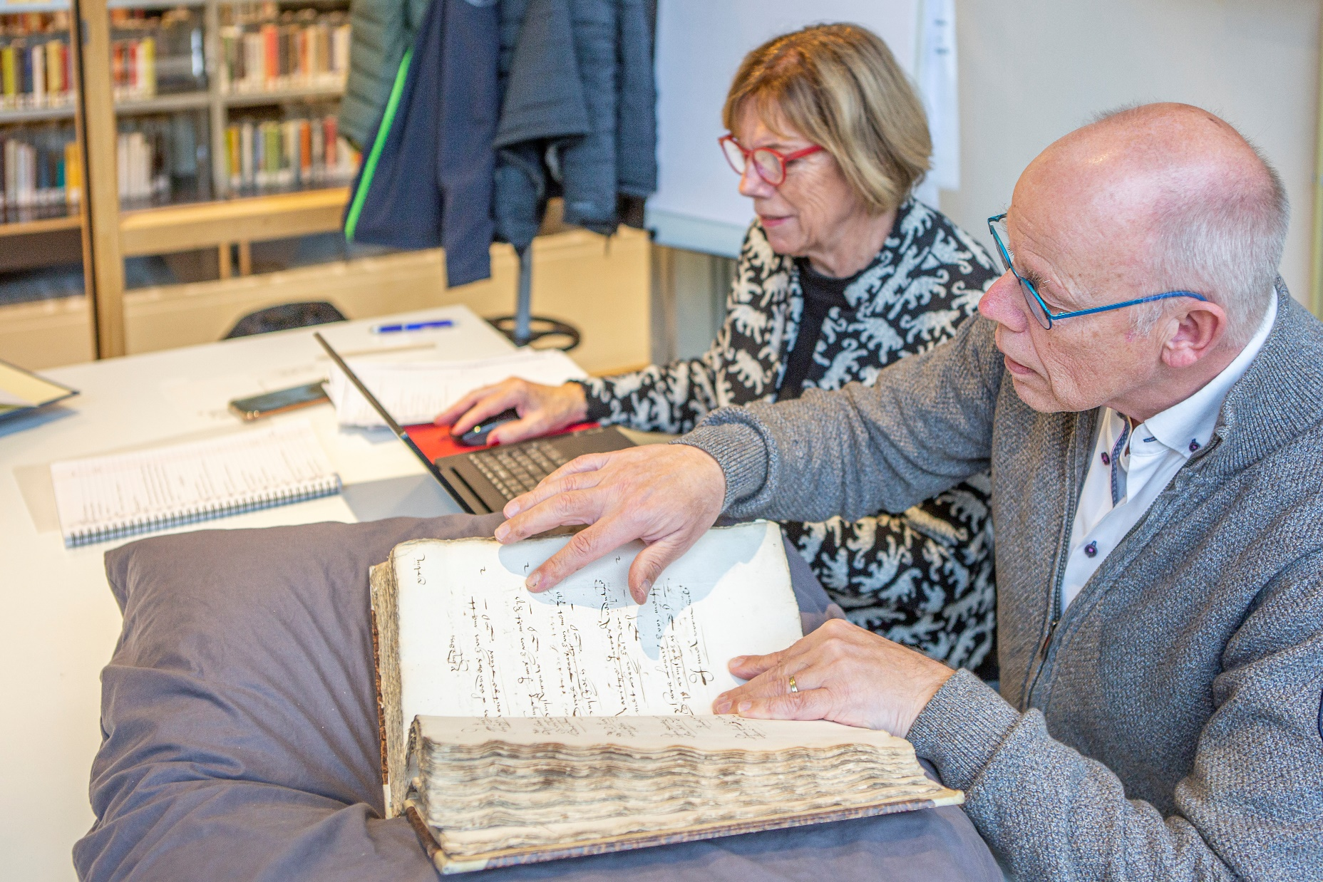
Kunt u oude handschriften lezen?
We kunnen uw hulp gebruiken bij het indexeren of transcriberen van bronnen.

Slide 9
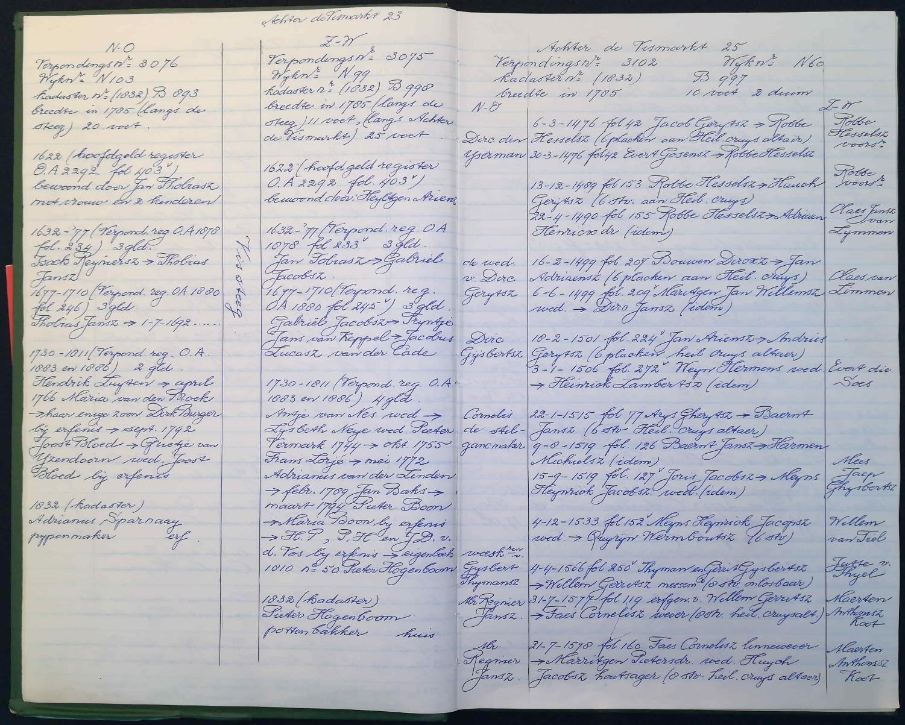
Kent u het Apparaat Matthijs?
Chris Matthijs was een verwoed archiefonderzoeker, die voor bijna alle straten en stegen van de Goudse binnenstad de eigenaren en perceelsgegevens heeft uitgezocht.

Slide 10
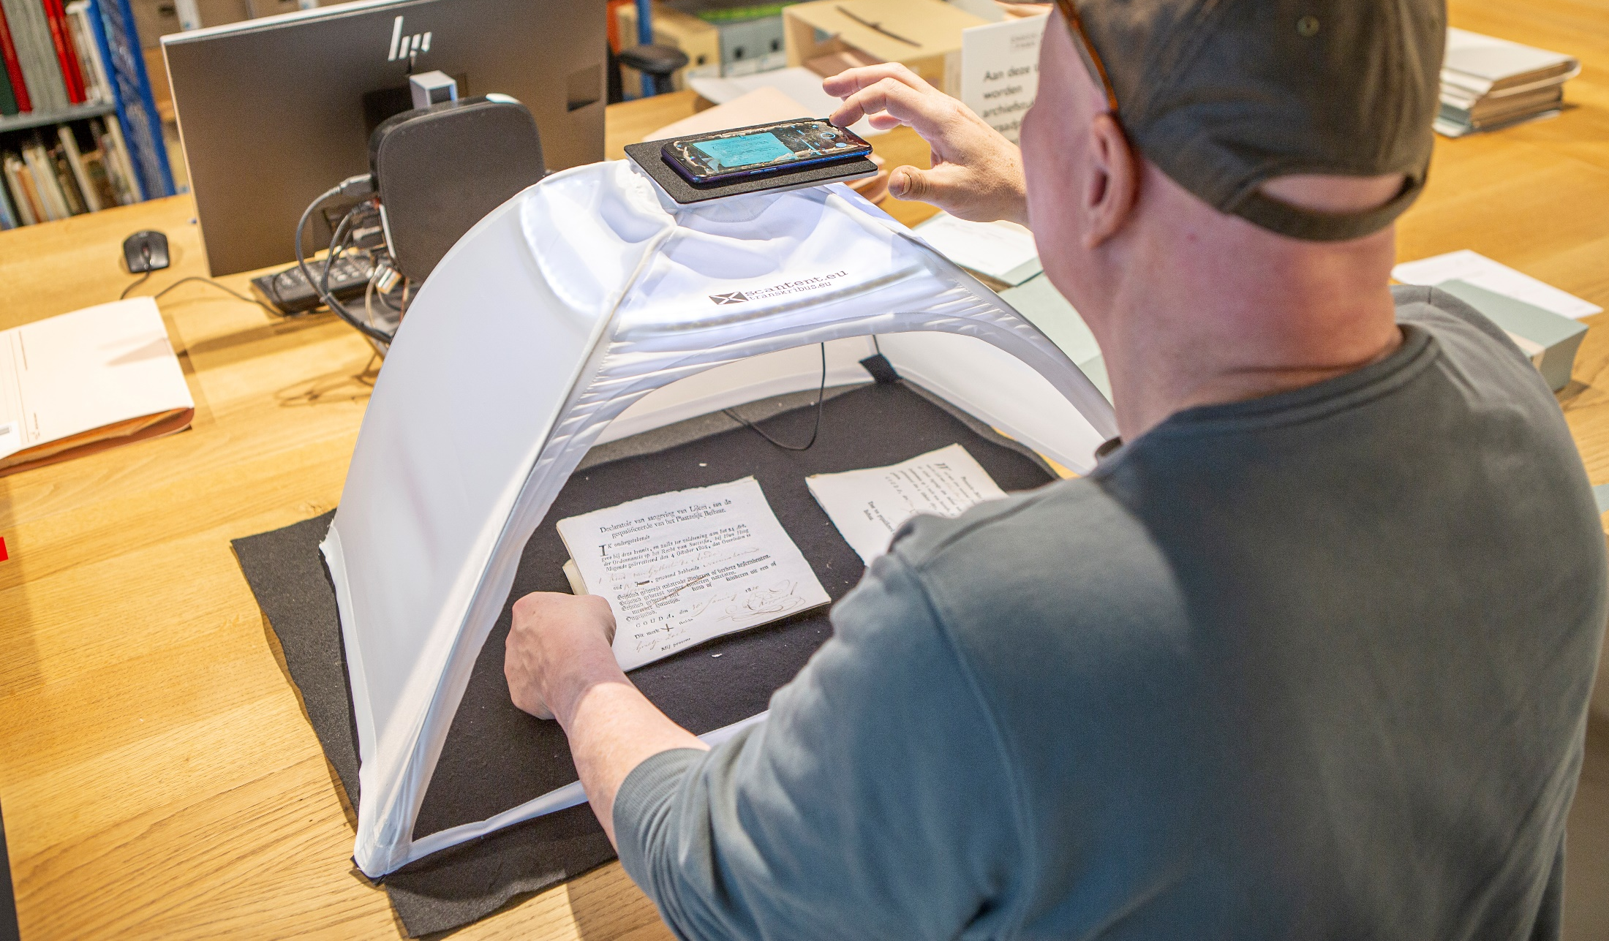
Helpt u een handje mee met scannen?
Ook in de Chocoladefabriek kunt u met uw mobiele telefoon en een scantent helpen met het scannen van archiefbronnen (zoals begraafbriefjes) voor de Gouda Tijdmachine.

Slide 11
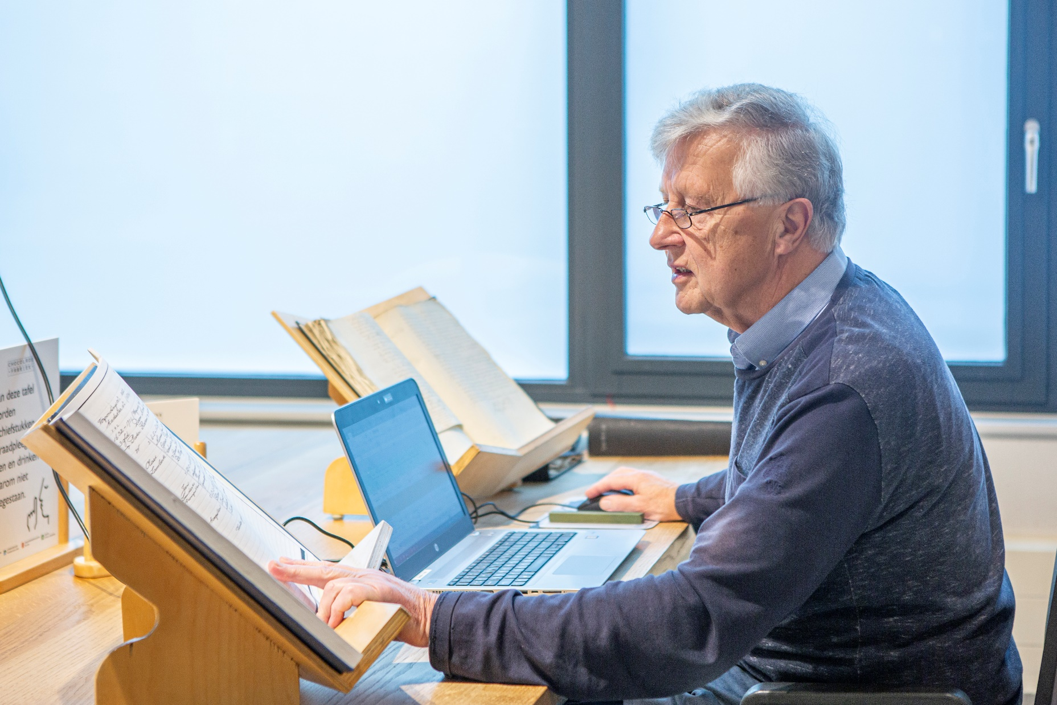
Kunt u oude handschriften lezen?
We kunnen uw hulp gebruiken bij het indexeren of transcriberen van bronnen.

Slide 12
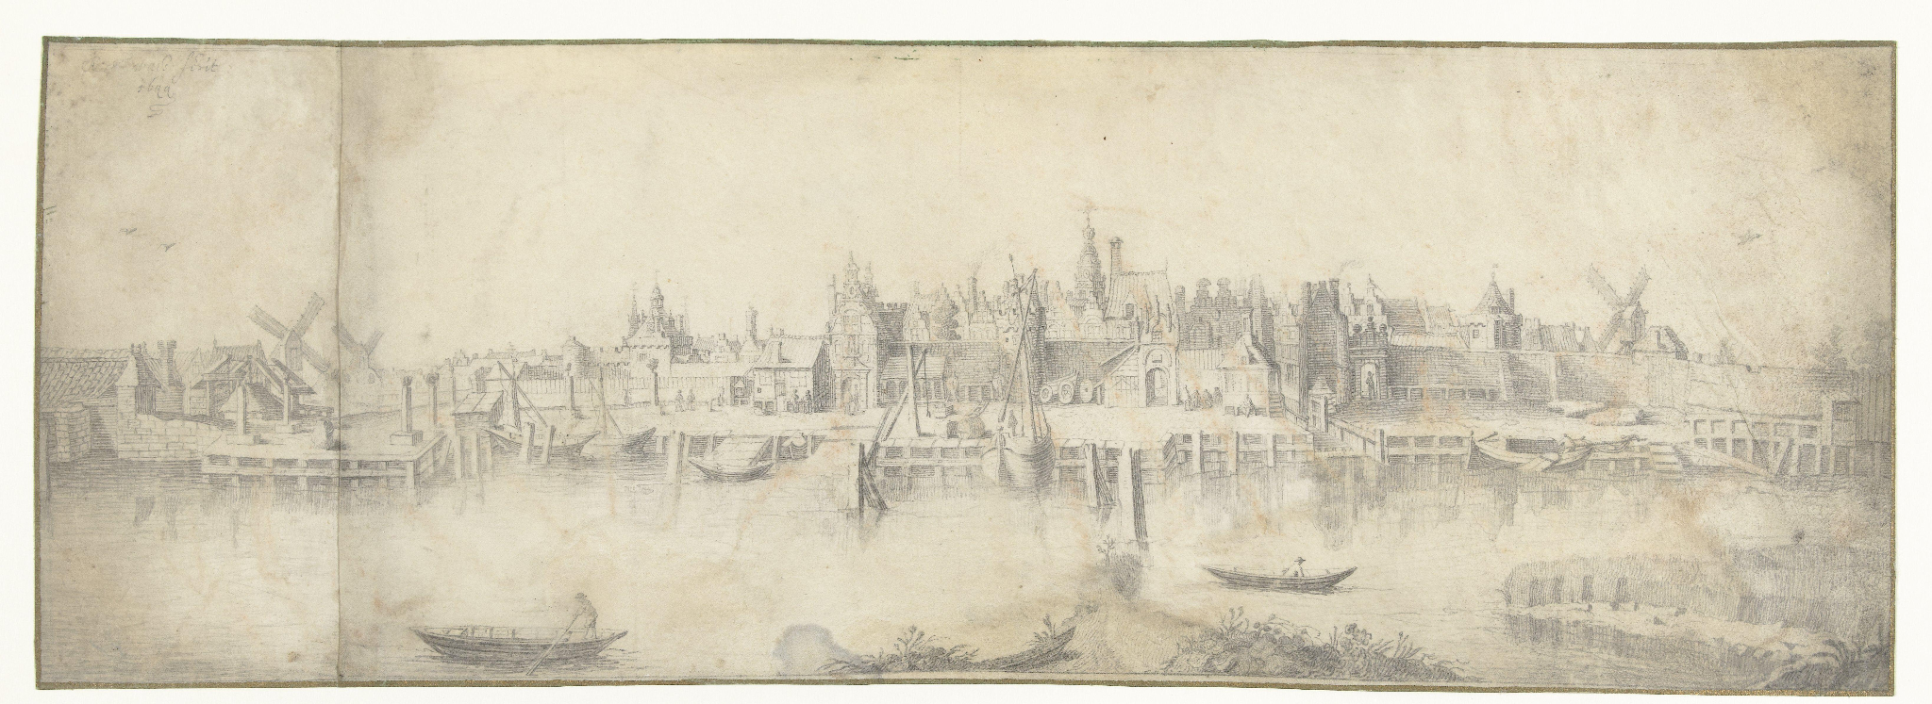
Weet u welke gebouwen op dit mooie Goudse stadsgezicht zijn te zien?
We kunnen uw kennis van de Goudse geschiedenis bij de Gouda Tijdmachine goed gebruiken!

Slide 13
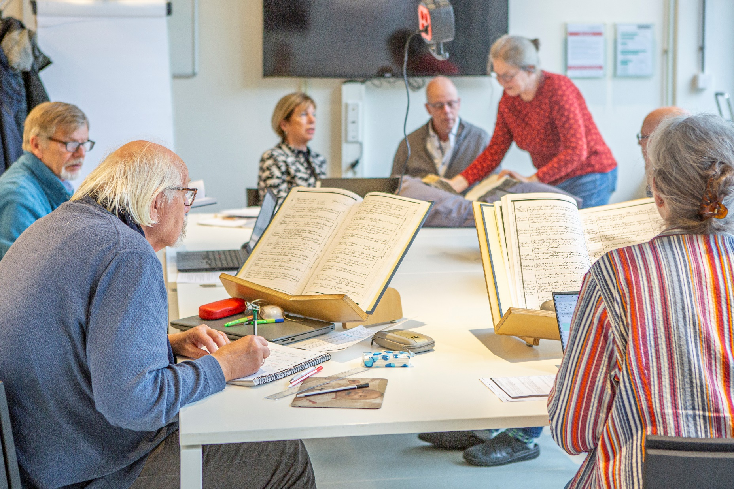
Kunt u oude handschriften lezen?
We kunnen uw hulp gebruiken bij het indexeren of transcriberen van bronnen.

Slide 14
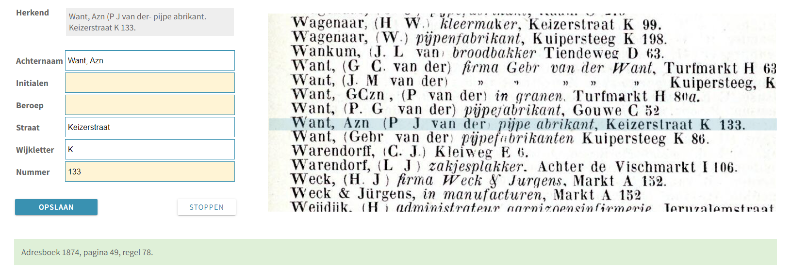
Helpt u mee om het werk van de computer te controleren?
De vele Goudse adresboeken zijn gedigitaliseerd, maar vereisen nog wel via Vele Panden een menselijke hand om goede data te krijgen!

